Slide 1
SEVERNA EVROPA

Slide 2
NARAVNOGEOGRAFSKE ZNAČILNOSTI

Slide 3
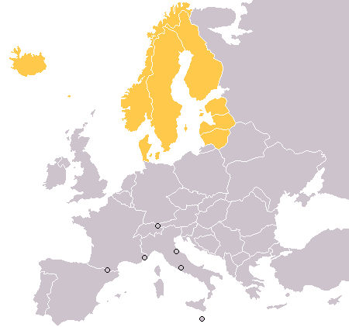
LEGA
Mrzli pas, zmerno topli pas.
Ob Norveškem morju, Atlantski ocean, Severno morje, Baltsko morje
Najbolj severna točka celine je znamenit rt Nordkapp

Slide 4
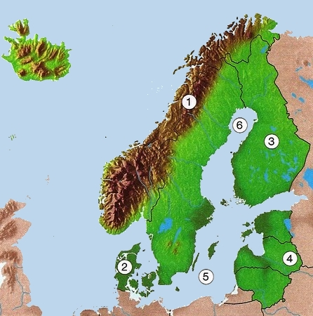
POVRŠJE
Ima raznoliko površje, skoraj polovica ga sestavljajo le staro nagubana gorovja, pokrit z ledeniki. Največje gorovje se imenuje Skandinavsko gorovje. Na Islandija je veliko vulkanov in gejzirjev.

Slide 5
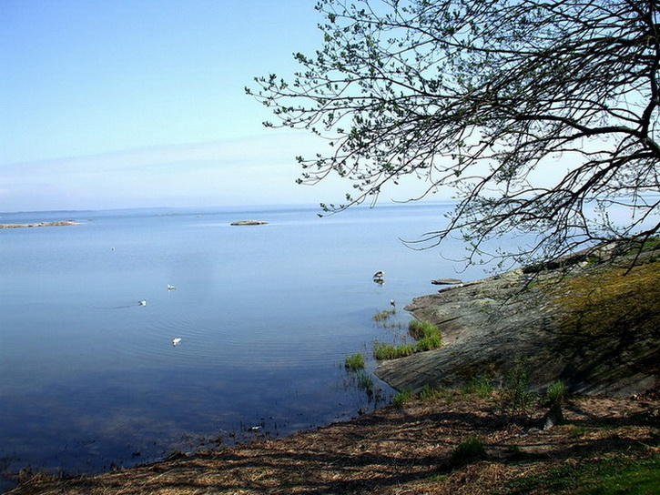
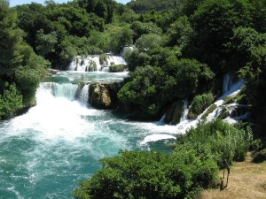
REKE IN JEZERA
Najdaljša reka je Torne, ki je najdalša tudi v Evropi. Največje jezero je Vanern. Na jugu Finske, je finska jezerska plošča na kateri je več 1000 jezer.

Slide 6
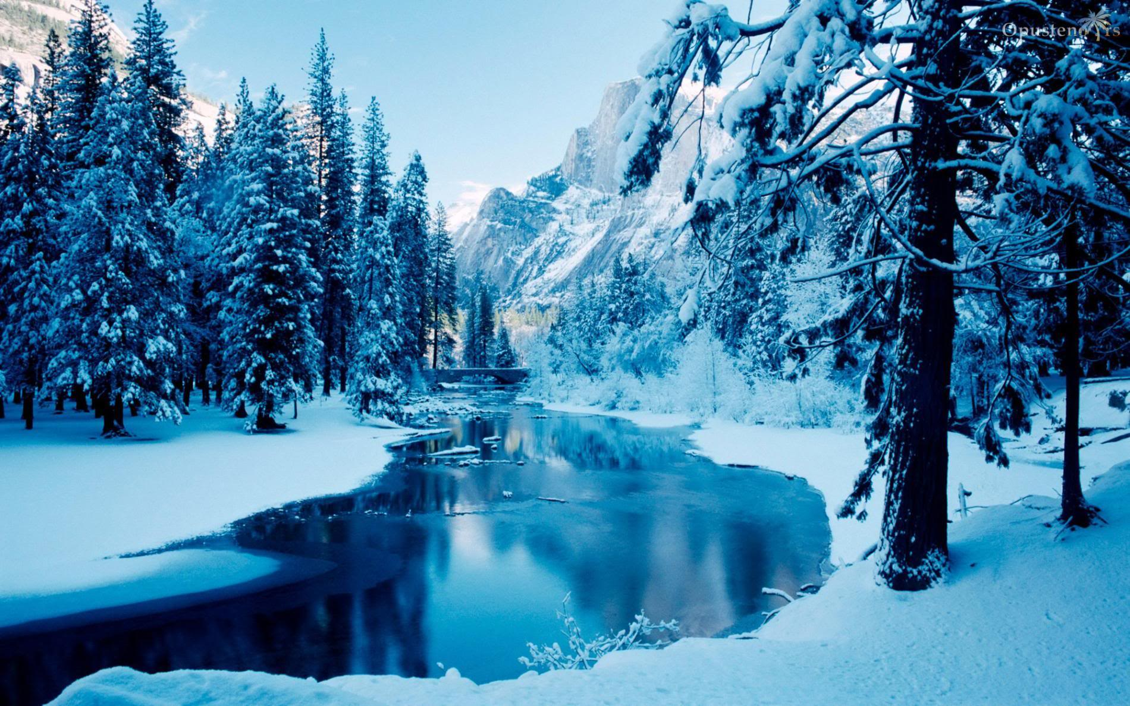
PODNEBJE
Na zahodni obali je oceansko podnebje, v notranjosti pa celinsko. Ob obalah pozimi morje nikoli ne zamrzne niti na skrajnem severu, v notranjosti celine pa je ravno obratno. Tam se izrazito vidi celinsko podnebje. Poleg oceanskega in celinskega podnebje se uveljavlja tudi podnebje tundre.

Slide 7
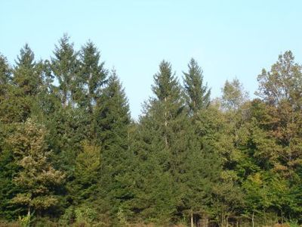
RASTJE
Zaradi nizkih temperatur uspevajo le iglasti gozdovi.
Rastejo tudi razna zelišča in rastline, ki so prilagojene na mraz.

Slide 8
DRUŽBENOGEOGRAFSKE ZNAČILNOSTI

Slide 9
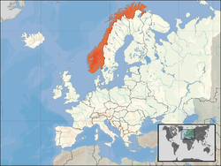
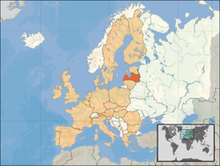
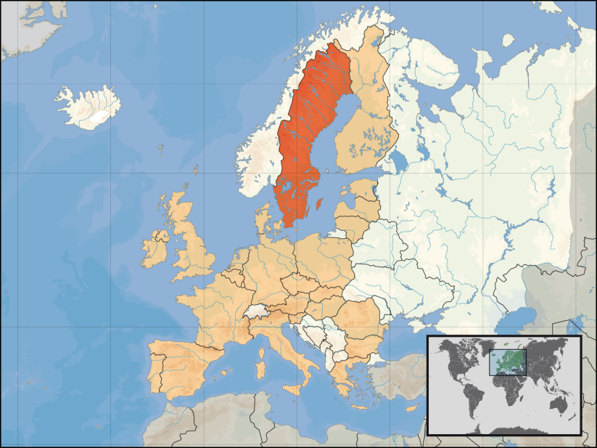
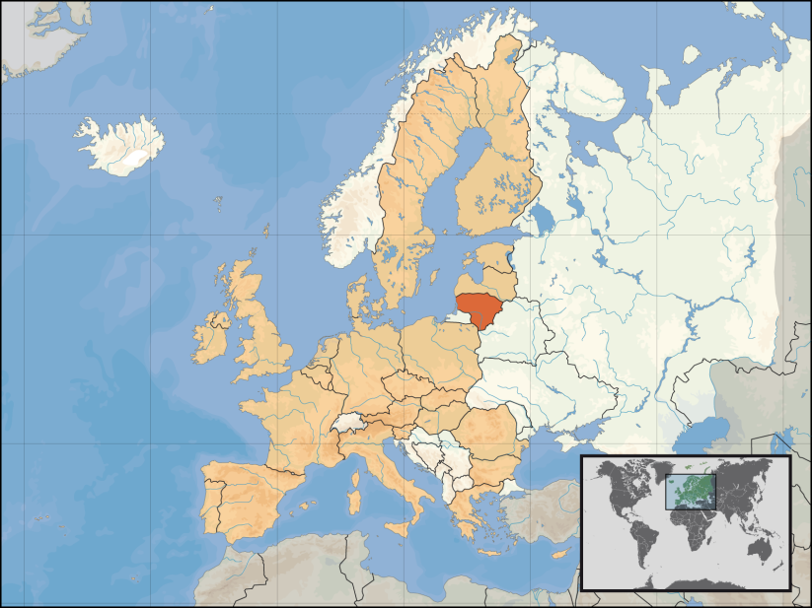
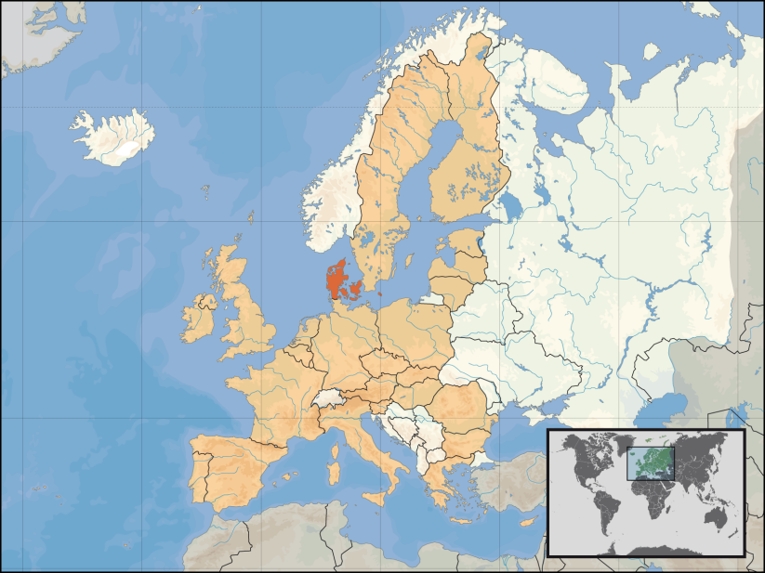
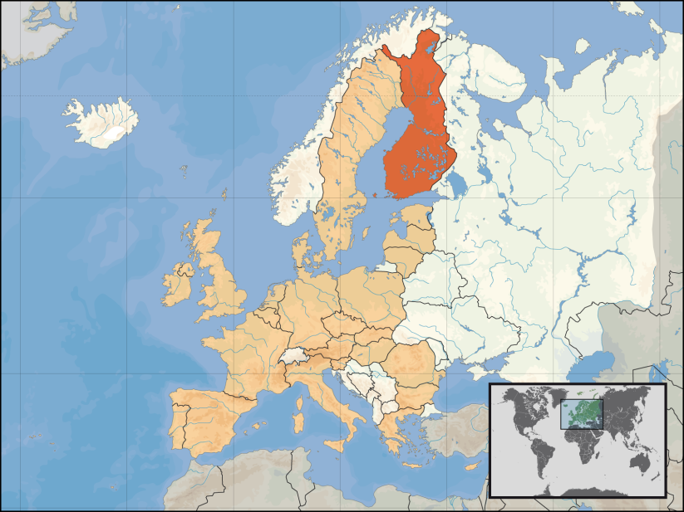
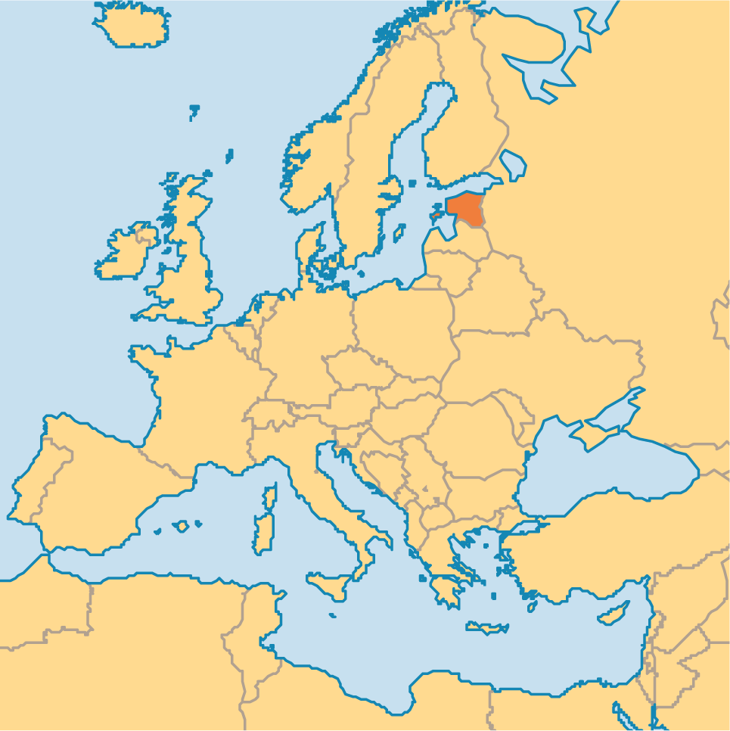
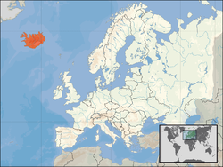
DRŽAVE
NORDIJSKE
PRIBALTSKE
Danska-Kopenhagen
Finska- Helsinki
Islandija - Reykjvik
Norveška - Oslo
Švedska- Stocholm
Estonija-Talin
Latvija-Riga
Litva -Vilnus

Slide 10
PREBIVALSTVO
Ljudje se zaradi slabših pogojev selijo drugam, kar pomeni da je Severna Evropa najredkeje poseljena. Tamkajšnji prebivalci imajo protestantsko veroizpoved.
Ljudje se ukvarjajo z gozdarstvom, živinorejo, ribolovom in se zaposlujejo v tovarnah. Njihovi izdelki so zelo kvalitetni. Poleg raznih izdelkov pridobivajo tudi elektriko z različnimi elektrarnami. Najpogostejše so hidroelektrarne.

Slide 11
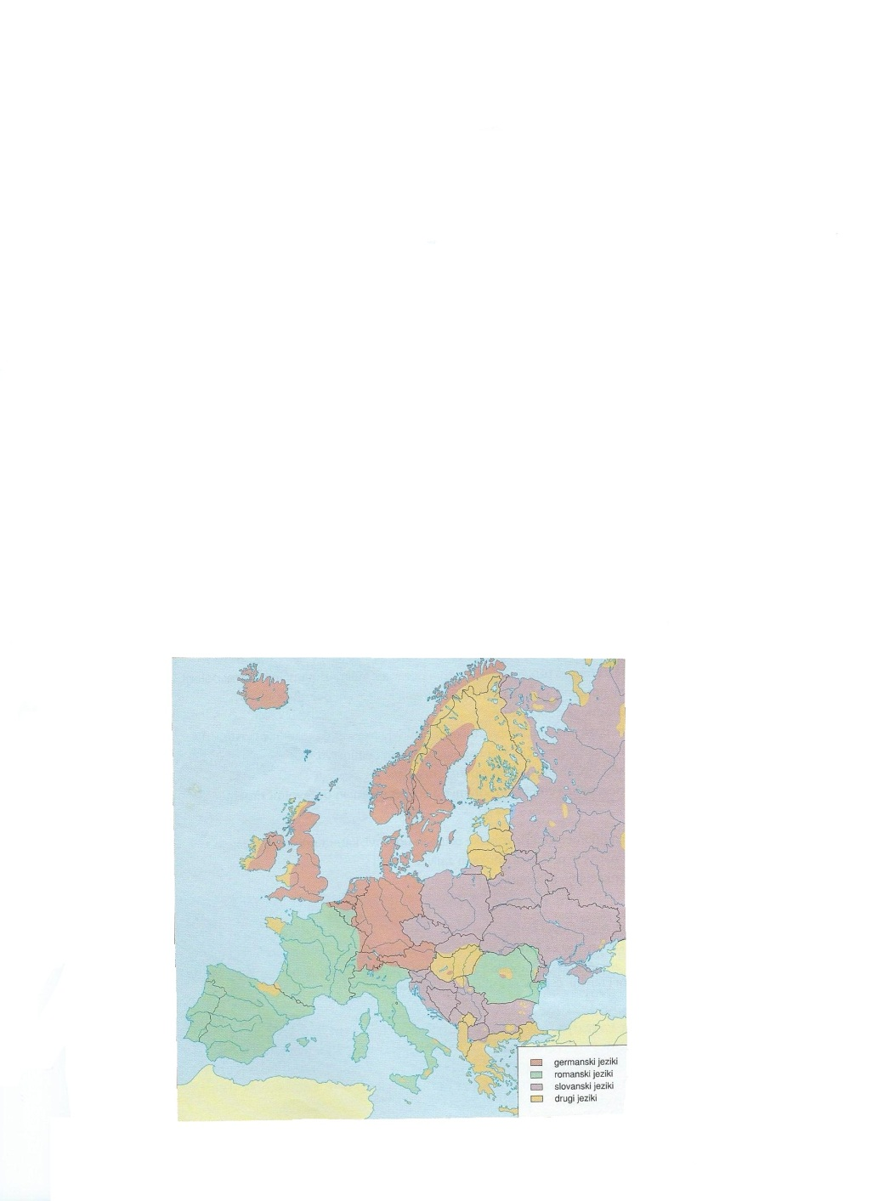
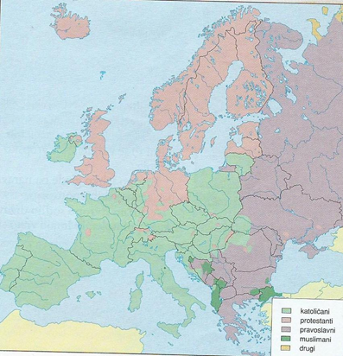
NARODNE RAZNOLIKOSTI
GOVOR
VERA
GERMANSKI JEZIK
SLOVANSKI JEZIK
DRUGI JEZIKI
PROTESTANTI
KATOLIČANI

Slide 12
NASELJA
Večja mesta so podobna našim. Le manjše vasi sestavljajo v večini lesene hiše.
Iz kraja v kraj se vozijo z vlaki, avti, avtobusi,… torej imajo cestno povezavo, polek nje pa tudi vodno po kateri se prevažajo s čolni, kanuji, splav.

Slide 13
VIRI
Internet
Učbenik
Atlas sveta

